Slide 1
HGTD task
Zhijun Liang (IHEP)
Notes:
1

Slide 2
第一部分 国内外现状及趋势分析
International and domestic status
Total (2000字)
Overall ATLAS upgrade introduction (330 字）: Joao, Zhijun
HGTD : 550字
Sensor:
International: FBK, HPK.
Module:
Hybrid: IHEP, IFAE
Detector unit: France, IHEP
Module assembly (gantry): IHEP,USTC
Electronics
ASIC:
Tracker (550字）
Muon (550字）

Slide 3
第一部分 国内外现状及趋势分析
International and domestic status
Total (2000字)
Overall ATLAS upgrade introduction (330 字）: Joao, Zhijun
为研究新发现的希格斯玻色子和寻找新物理，欧洲核子中心的大型强子对撞机（LHC）将升级，以提高亮度并收集超过10 倍的数据，即高亮度LHC。LHC 升级成为高能物理的焦点。因此，研发新探测器技术，发掘LHC 的物理潜力成了重点。高亮度LHC升级将分别在ATLAS实验上每隔25纳秒进行一次质子束团交汇，每次交汇将产生大约200个对撞，形成高度的对撞事例堆积（pile-up）背景，严重地影响信号探测和数据分析。因此，ATLAS实验相应的探测器需要重大的技术升级，以应对更加严苛的辐射环境和更密集的物理事例。
本项目选取几个ATLAS实验升级中最关键的课题开展预研，其中包括研制全新的高颗粒度时间探测器，与升级硅径迹探测器与缪子探测器。

Slide 4
第一部分 国内外现状及趋势分析
International and domestic status
HGTD : 550字
高颗粒度时间探测器是近两年来粒子探测领域的一个崭新的方向。相对于现在ATLAS探测器数纳秒级的时间分辨率，该新探测器的时间分辨率可以把时间分辨率提高两个数量级，可以达到50皮秒。它将像个高速摄像机，高精度地记录粒子到达时间信息，有效地判断粒子径迹来自哪个对撞点，从而有效地降低堆积背景。高颗粒度时间探测器的研制将发展很多种新技术，包括高时间分辨的抗辐照传感器技术、前端电子学超快芯片技术、大面积超快探测器集成技术等，各国都积极研发相关技术。
在抗辐照、高时间分辨率硅传感器方面，日本滨松公司与意大利的FBK研究所曾处于国际领跑地位。在2021年后，本项目组中国科学院高能物理研究所（高能所）与中国科技技术大学（科大）两个团队分别利用国产工艺研制出高时间分辨率抗辐照硅传感器，并且抗辐照性能超越滨松与FBK的传感器。在2023年，高能所与微电子所联合与日本滨松公司与意大利的FBK研究所竞争欧洲核子中心在ATLAS高颗粒度时间探测器上的硅传感器的国际招标，并最终赢得该招标，确立了国产传感器在该技术上的国际领跑地位。
在探测器模块研制方面，高能所与西班牙IFAE研究所主导了传感器与超快芯片的先进封装研制；高能所与科大主导了探测器模块的自动化组装；高能所与法国团队主导了大面积多个探测器模块单元（detector unit）的研制。
超快读出电子学方面，法国IJClab国家实验室、欧洲核子中心主导了该项目超快读出芯片的研发。高能所、南京大学主导了系统级读出电路、与前端读出电路板的设计 ，高能所、山东大学主导了高压电子系统的研制，山东大学还主导了该项目高速传输柔性电缆的研制。

Slide 5
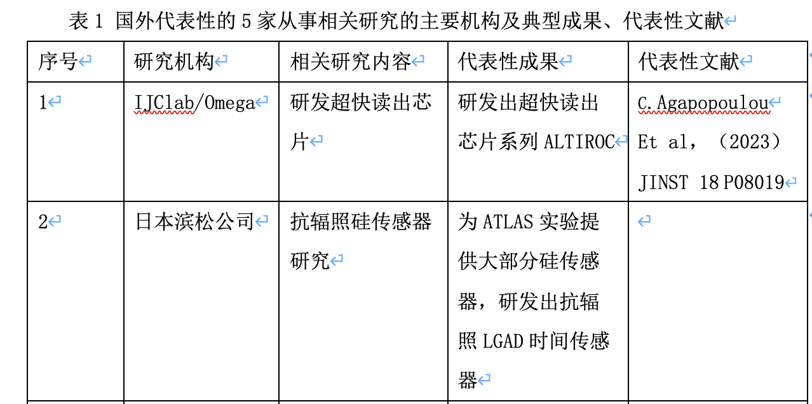
第一部分 国内外现状及趋势分析
International and domestic status
Five international institutes (two institutes from HGTD task)
HPK ： LGAD sensor, sensors for tracker
IJClab/Omega: ALTIROC ASIC
CERN
INFN：RPC
LBNL

Slide 6
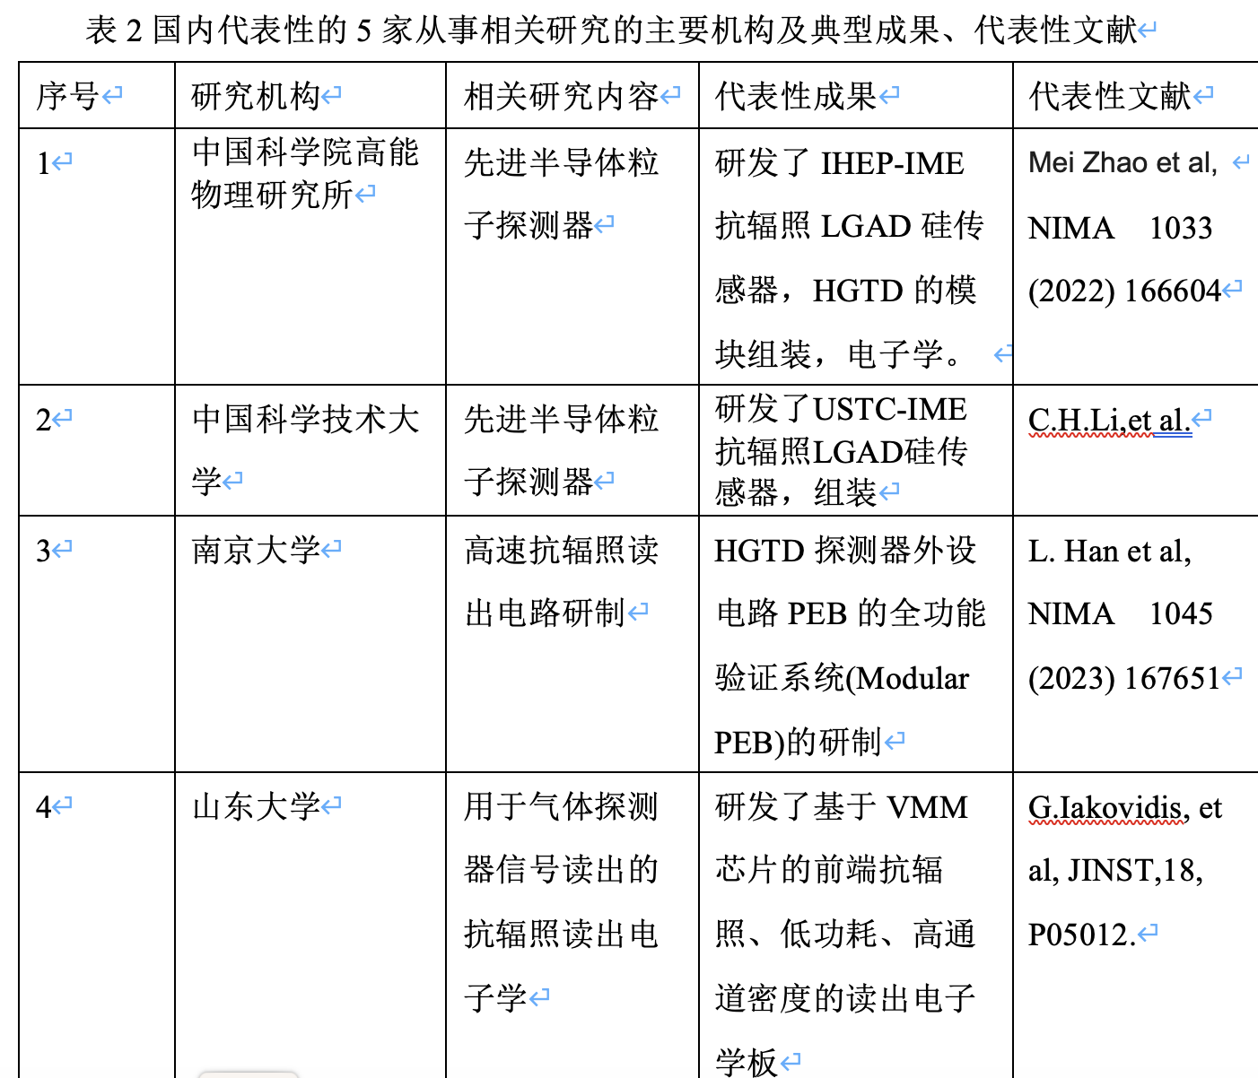
第一部分 国内外现状及趋势分析
International and domestic status
Five domestic institutes： CCNU

Slide 7
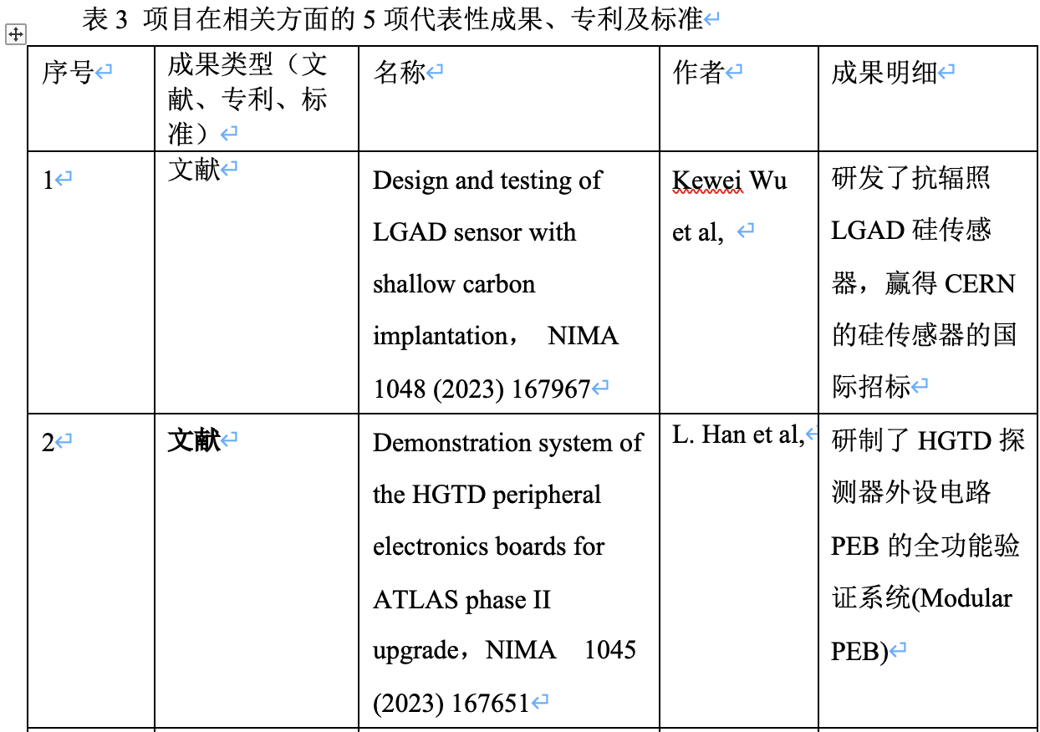
第一部分 国内外现状及趋势分析
International and domestic status
Five paper (1~2 paper for each task)
HGTD: 2 paper: LGAD and PEB paper

Slide 8
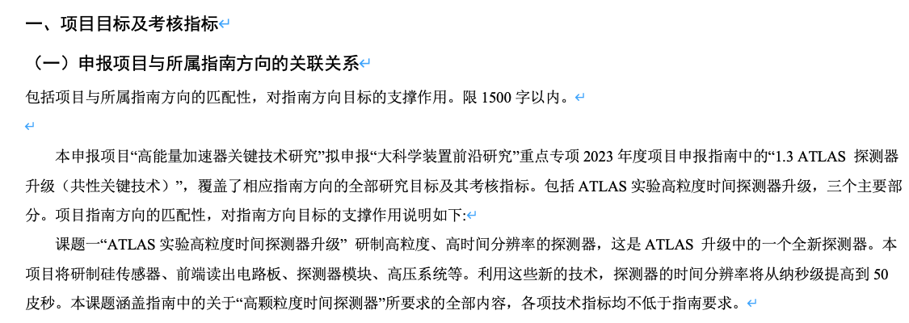
第二部分 研究目标及内容
Research Goal and content
Relationship to guidance (1500)

Slide 9
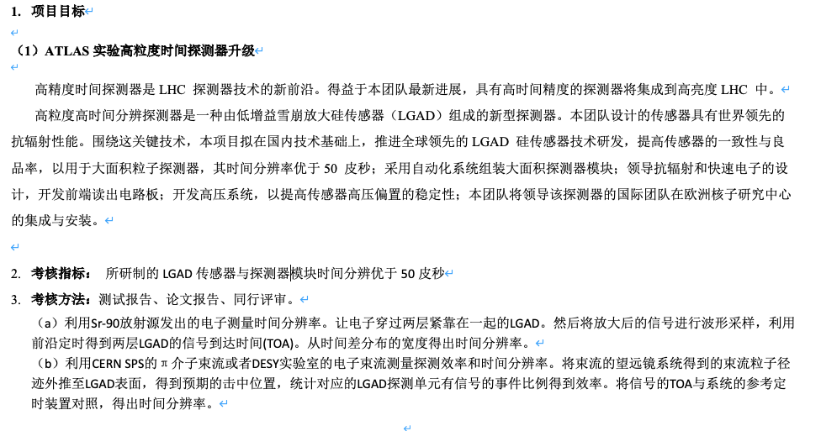
第二部分 研究目标及内容
Research Goal and content
Research Goal and assessment （2000）

Slide 10
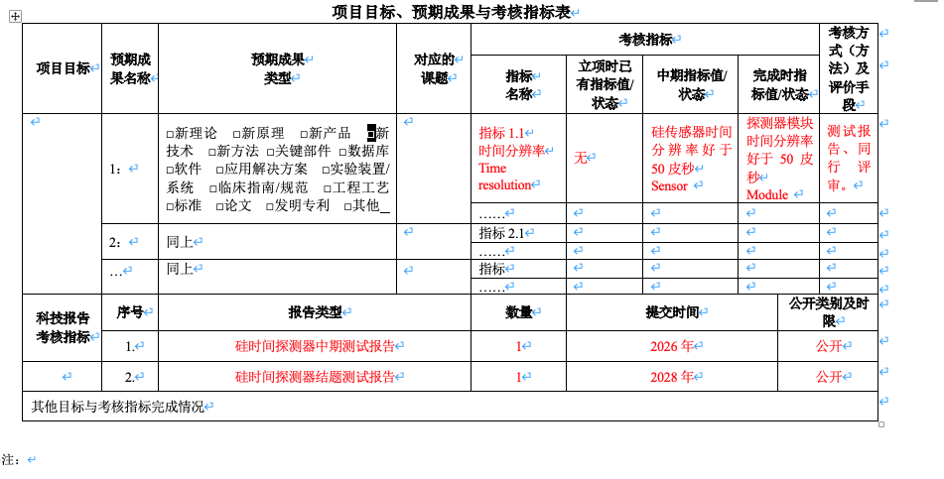
第二部分 研究目标及内容
Research Goal and content

Slide 11
（三）项目预期成果的呈现形式及描述
(expected outcome )
限1000字以内。
HGTD (300)
Real components, 50ps resolution
Paper, conference talks

Slide 12
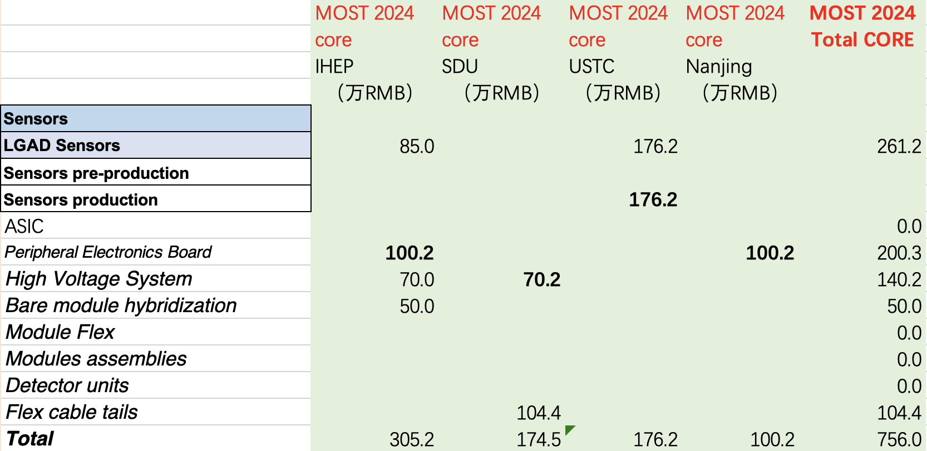
Budget

Slide 13
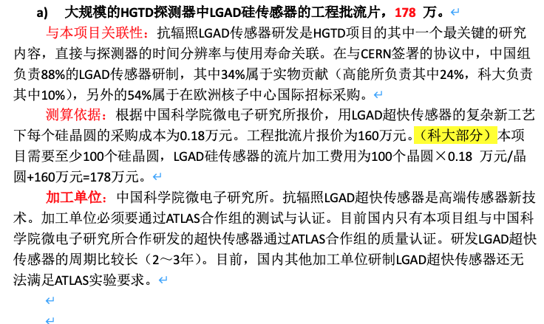
Budget
Connection to project
Radiation hard performance
Basic of budget estimation
CERN tendering
Foundry

